Slide 1
4° Meetup WebGL México
Angular, Three.js y WebSockets

Slide 2
¿Qué es WebSockets?
Es un protocolo que provee canales de comunicación full-duplex sobre una misma conexión TCP.
Existen varias bibliotecas para manejarlo, la más conocida es Socket.io, es necesario implementarlo tanto en cliente como en servidor.

Slide 3
Planeación
Three.js está contenida en el objeto global THREE, por buenas prácticas y cuestiones de pruebas es mejor inyectarlo a AngularJS o a la biblioteca que lo utilice.

Slide 4
$apply
Para que Angular note los cambios (y actualice las variables correspondientes) es necesario avisar al scope, esto se hace mediante $apply(fn).
Es particularmente importante cuando se usan servicios y APIs externos.

Slide 5
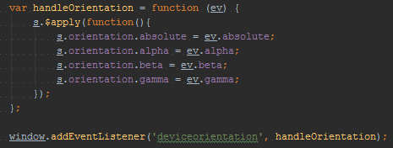
$apply

Slide 6
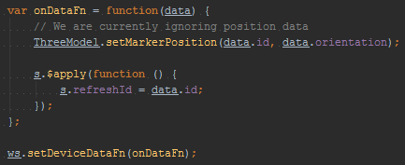
$apply

Slide 7
Sistemas de referencia
Es muy importante conocer los sistemas de referencia, que pueden cambiar entre varias tecnologías aunque tengan el mismo propósito.
WebGL trabaja con un sistema de coordenadas de mano derecha. En los dispositivos móviles el sistema está asociado al dispositivo.

Slide 8
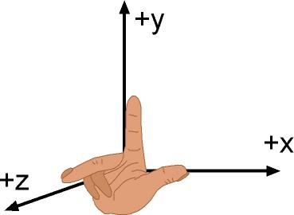
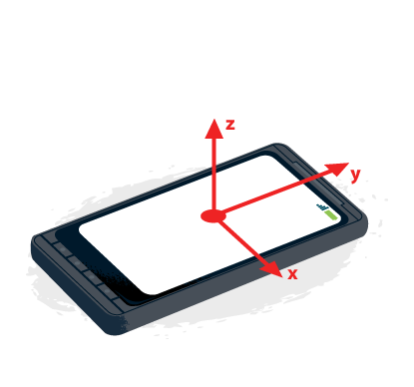

Slide 9
OOP
Three.js está escrito pensando en objetos, pero el nivel es muy elemental.
Conviene crear una biblioteca con objetos más complejos, si no para facilitar la creación multiple al menos para agruparlos.

Slide 10
Bibliotecas
Las bibliotecas permiten abstraer varios frameworks o bibliotecas externas en objetos que tengan una coherencia semántica dentro de la aplicación.
Permiten reutilizar objetos que integran varias tecnologías en varias aplicaciones. Y que estos sean usados sin conocer la tecnología.

Slide 11
Bibliotecas
Añaden una capa de abstracción adicional al sistema. Si no están bien diseñadas se pueden convertir en un infierno.
Hacen que sea más fácil correr pruebas sobre la lógica de la aplicación y permiten un diseño más modular.

Slide 12
Bibliotecas
Es necesario tener en cuenta como se llevará la comunicación entre los componentes desde el diseño.
Dependen en su estructura de la estructura de bibliotecas interiores o exteriores.

Slide 13
Gracias
Críticas, sugerencias y comentarios en:
migsar.navarro@gmail.com

